Slide 1
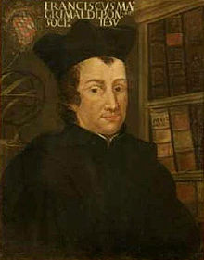
Difração
É atribuído a Francesco Maria Grimaldi (1618 – 1663) a descoberta da Difração observando sombra de uma vara exposta a uma pequena fonte luminosa. Ele identificou o fenômeno como sendo ondulatório
Difração é o fenômeno pelo qual uma onda pode contornar obstáculos ou fendas mudando a sua forma de propagação.

Slide 2
Difração
A difração não altera V , f , T e λ.
A difração ocorre com qualquer onda desde que seja satisfeita a seguinte condição: λ ≅ d ou λ >> d
Para λ << d , não ocorre difração.
d é o tamanho do obstáculo ou a largura da fenda.

Slide 3
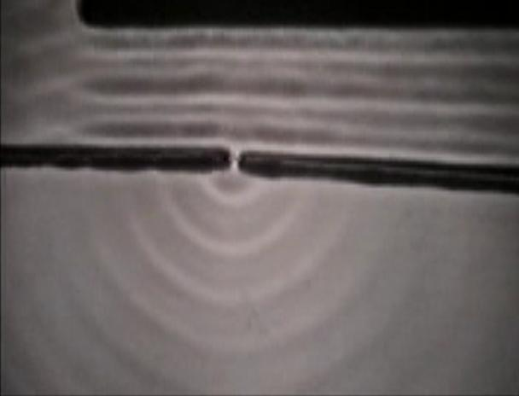

Slide 4
Difração em uma fenda
λ << d
λ ≅ d
λ >> d
V
V
V
V
V
V
d
λ
Não ocorre difração
Ocorre difração
Ocorre difração acentuada

Slide 5
Difração da Luz e do Som
1,7cm < λ_{SOM} < 17m;
0,00004cm < λ_{LUZ} < 0,00007cm;
Para obtermos a difração é necessário que λ ≅ d ou λ >> d;
Logo o som sofre difração com mais facilidade que a luz.

Slide 6
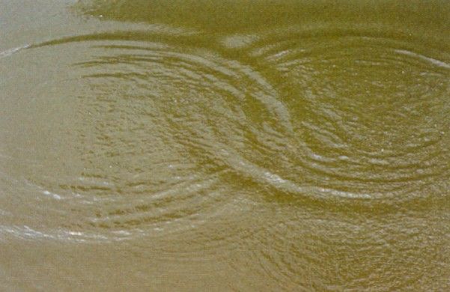
Interferência
Interferência entre ondas circulares que estão se propagando na superfície da água.

Slide 7
Uma pequena revisão
Comprimento de onda e índice de refração
Comprimento de onda no meio
n é o índice de refração do meio

Slide 8
Seja f_{n} a frequência da luz em um meio cujo índice de refração é n.
Embora a velocidade e a freqüência de uma onda sejam diferentes no meio e no vácuo, a freqüência não se altera. É a mesma no meio e no vácuo. (IMPORTANTE!)

Slide 9
Diferença de Fase ou Defasamento (φ)
É a diferença em graus ou em comprimentos de onda que existe entre duas ondas no momento do encontro entre as mesmas. Observe o esquema a seguir:
F₂
F₁
P
φ
Interferência destrutiva em P

Slide 10
Exemplos de Defasamento (φ)
ou
ITC
Ondas em fase
ou
ITD
Ondas em oposição de fase
ou
ITC
Ondas em fase
ou
ITD
Ondas em oposição de fase

Slide 11
Utilização do Defasamento para determinar a interferência
Pelos exemplos anteriores, podemos concluir que:
Esse “n” não é índice de refração, mas sim quantos “meio comprimento de onda” as ondas estão defasadas.
PAR
I.C.
Para n
ÍMPAR
I.D.

Slide 12
Interferência de Ondas na Superfície da água
Cristas
Vales
Interferência Construtiva (Ventres)
Dupla crista : a, b e c
Duplo vale : x, y e z
Interferência Destrutiva (Nós):
Crista + vale: 1, 2 e 3
a
x
b
y
3
z
c
Fonte de ondas
2
1

Slide 13
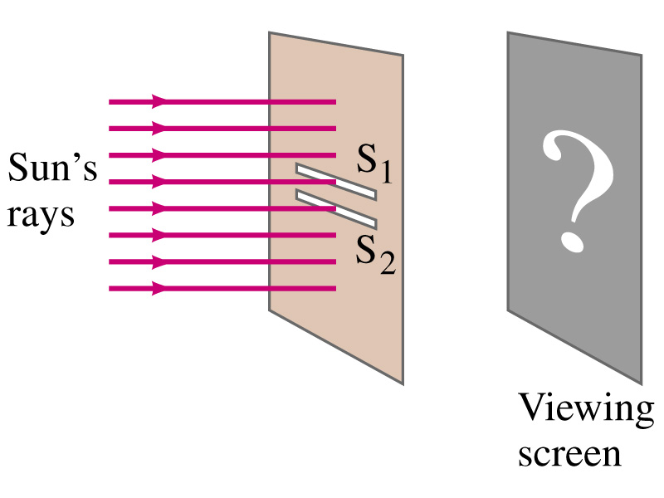
Experimento de Young

Slide 14


partículas

Slide 15
Experimento da fenda dupla
Em 1801, após estudar a visão e a voz humana, o físico inglês Thomas Young, descreveu uma experiência que mudou o entendimento da luz.
Young observou que os raios luminosos espalham-se ao atravessar uma fenda estreita. Depois repetiu o experimento com duas fendas paralelas e olhando o resultado em uma tela. O padrão de luz e sombras produzido na tela é um padrão de interferência característico. Medindo a distância entre as faixas no padrão claro-escuro pode-se calcular o comprimento das ondas envolvidas.

Slide 16
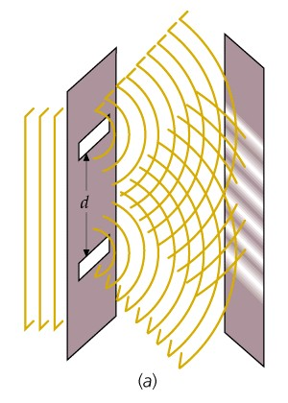
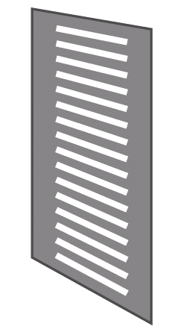
ondas

Slide 17
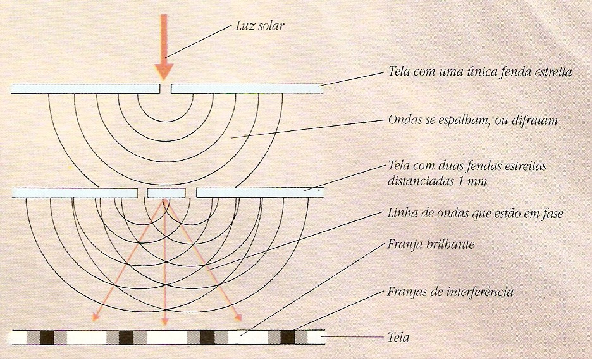

Slide 18
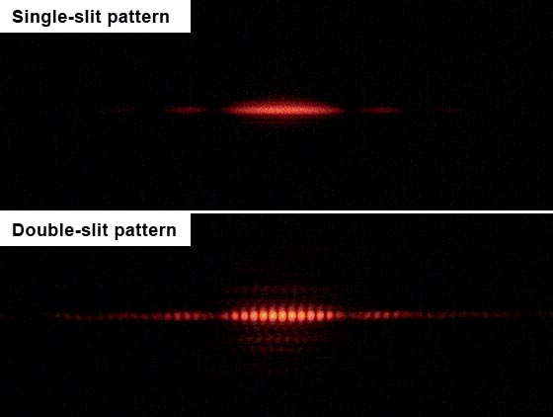

Slide 19
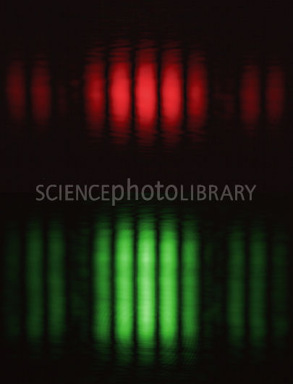

Slide 20
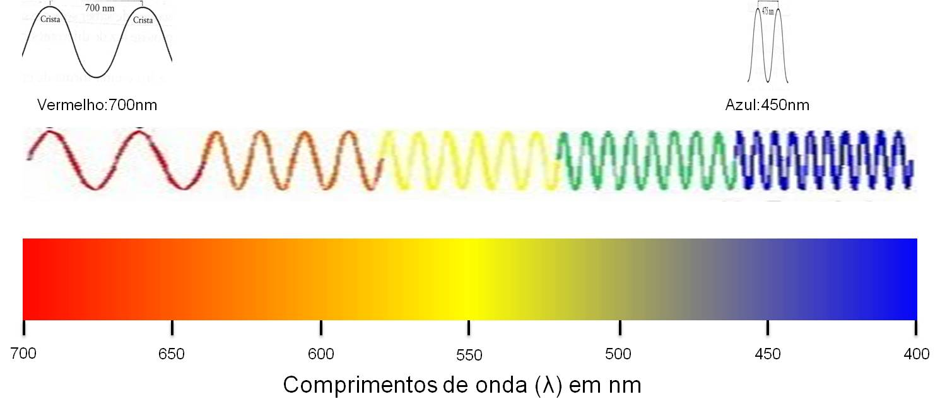
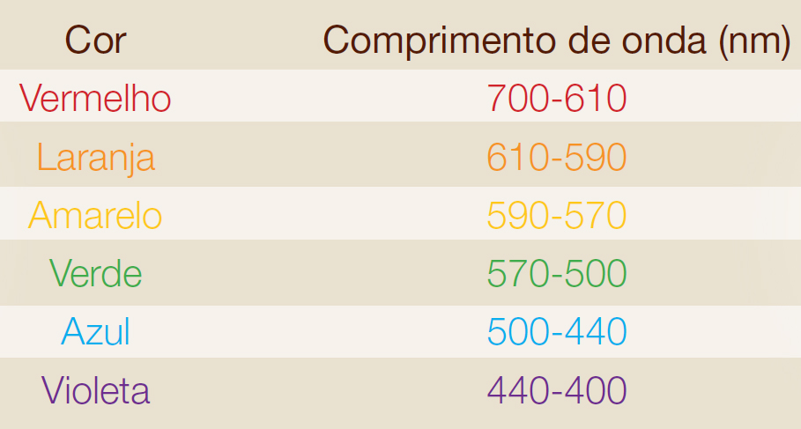
As pesquisas de Thomas Young defendendo a teoria ondulatória da luz foram muito bem feitas, mas não convenceram praticamente ninguém.
Em torno de 1810, a teoria corpuscular dominava.
Sua principal conclusão foi a que cores diferentes são produzidas por ondas de diferentes comprimentos de onda.

Slide 21
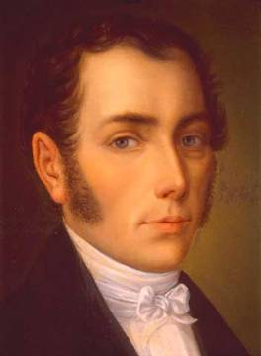
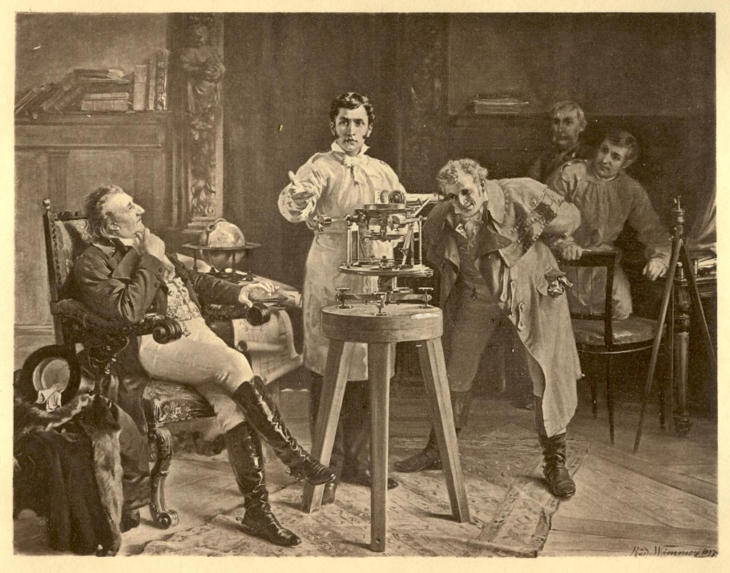
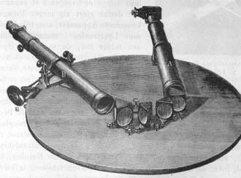
Joseph von Fraunhofer
Em 1814 o alemão Joseph von Fraunhofer repetiu a experiência clássica feita no final dos anos 1600 por Isaac Newton permitindo que um feixe de luz solar atravessasse um prisma. A diferença na experiência de Fraunhofer estava no fato de que o espectro resultante, que aparecia com as cores do arco-íris, era submetido a uma grande ampliação.

Slide 22
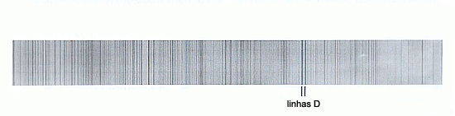
Uma surpresa aguardava Fraunhofer. Ao ampliar a imagem obtida ele descobriu que o espectro solar mostrava centenas de linhas escuras e finas. Fraunhofer contou mais de 600 linhas nesse espectro. Hoje, com equipamentos mais sofisticados, sabemos que o número de linhas presentes no espectro da luz solar chega a mais de um milhão. A estas linhas escuras e finas damos o nome de linhas espectrais.
Este é o espectro da luz solar obtido por Joseph von Fraunhofer. Note o incrível número de linhas escuras que o riscam. Em particular Fraunhofer ficou impressionado com duas linhas, bastante fortes, que apareciam no espectro da luz solar, batizando-as de "linhas D".
Descoberta

Slide 23
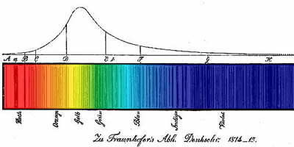
Mas, qual a origem de todas essas linhas? Naquela época ainda não havia conhecimento físico suficiente para compreender por que essas linhas escuras apareciam no espectro da luz solar. Ainda levaria quase meio século até que os químicos verificassem que essas linhas espectrais também podiam ser produzidas nos laboratórios.
Diagrama de Fraunhofer.

Slide 24
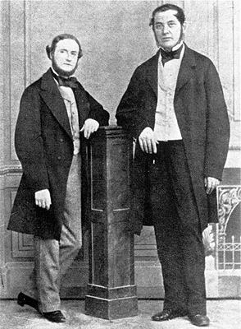
Espectroscopia e o Espectroscópio
Em 1859, Robert Bunsen e Gustav Kirchhoff (Bunsen à direita e Kirchhoff à esquerda) desenharam e construíram um aparelho que iria revolucionar o estudo da Astrofísica. Este equipamento, chamado "espectroscópio”, era formado por um prisma e várias lentes que ajudavam a ampliar e colocar em foco os espectros obtidos a partir da queima de vários elementos químicos.

Slide 25
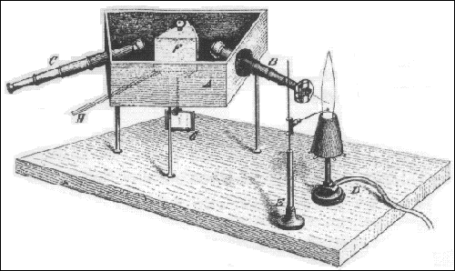

Slide 26
Os dois cientistas prontamente descobriram que os espectros obtidos a partir destas chamas mostravam conjuntos de finas linhas espectrais brilhantes traçadas contra um fundo escuro. Mais tarde eles encontraram que cada elemento químico produz um "desenho" único de linhas espectrais. Assim nasceu, em 1859, a técnica da análise espectral, a identificação de substâncias químicas a partir do desenho característico das linhas espectrais que a sua luz continha.
Com esta técnica, usando o espectroscópio mostrado acima, eles realizaram uma importantíssima descoberta:
"CADA ELEMENTO QUÍMICO MOSTRA UM ESPECTRO COM UM ARRANJO ÚNICO DE LINHAS BRILHANTES”.

Slide 27
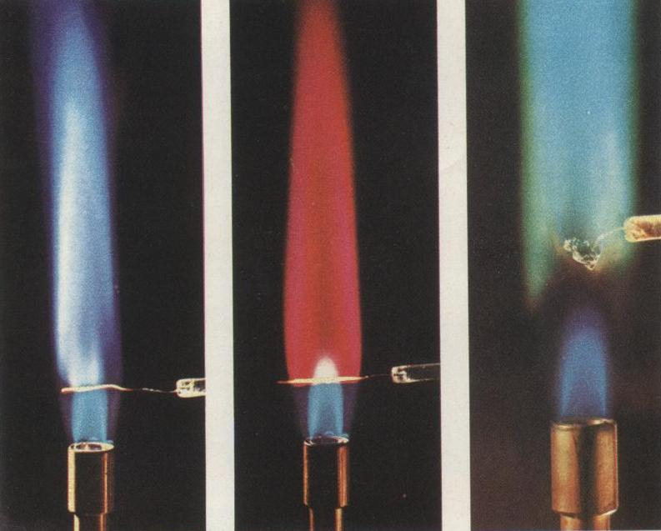
Toda substância queima colorido e sua chama tem uma cor característica. Os sais de rubídio e césio (esquerda), por exemplo, dão à chama uma coloração violeta; os sais de lítio (centro) , uma coloração vermelho-púrpura; e o cobre, uma coloração verde-esmeralda.
Toda substância queima colorido e sua chama tem uma cor característica. Os sais de rubídio e césio (esquerda), por exemplo, dão à chama uma coloração violeta; os sais de lítio (centro) , uma coloração vermelho-púrpura; e o cobre, uma coloração verde-esmeralda.

Slide 28
Descobrindo novos elementos
Com a divulgação das descobertas de Bunsen e Kirchhoff muitos pesquisadores se lançaram à procura de novos elementos químicos. Bunsen e Kirchhoff continuaram suas pesquisas registrando as linhas espectrais proeminentes de todos os elementos então conhecidos. Após isso eles começaram a procurar novos elementos químicos através da análise espectral. Logo eles descobriram outras linhas espectrais pertencentes aos espectros de amostras minerais.
A espectroscopia possibilitou a descoberta, em poucos anos, de inúmeros elementos químicos, em especial muitos dos que correspondiam às lacunas presentes na tabela periódica que seria publicada por Dmitri Mendeleiev em 1869.

Slide 29
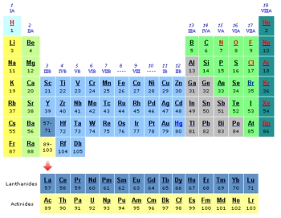

Slide 30
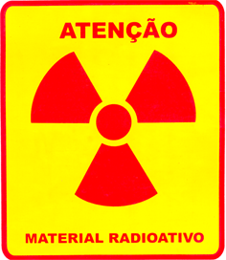
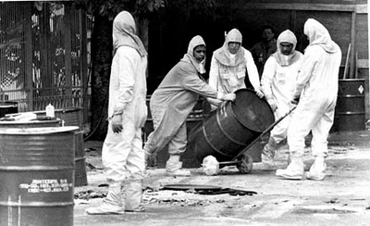
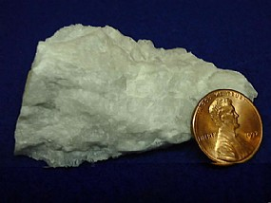
Em 1860, Bunsen extraiu sete gramas de uma substância sólida a partir de 44 mil litros de água mineral, quando queimou tal substância, Bunsen e Kirchhoff encontraram uma nova linha na parte azul do espectro de uma amostra de água mineral. Eles conseguiram determinar que um elemento ainda desconhecido era o responsável pela criação dessa linha. A esse elemento eles deram o nome de "césio", uma palavra proveniente do latim "caesium", que significa "azul-acinzentado".

Slide 31
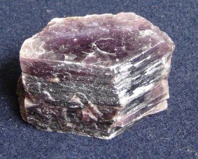
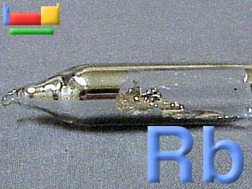
No ano seguinte, eles descobriram uma nova linha na parte vermelha do espectro de uma amostra mineral. Isto os levou a descobrir um novo elemento químico, o "rubídio", uma adaptação da palavra latina "rubidium", que significa "vermelho".

Slide 32
A descoberta do Hélio
Durante o eclipse solar de 1868 os astrônomos decidiram fazer a análise espectral da luz proveniente da parte mais externa do Sol, aquela que fica exposta quando o disco da Lua encobre o disco solar. Ao fazer isso eles encontraram uma nova linha espectral imediatamente atribuída a um novo elemento químico, desconhecido na Terra, e que foi chamado de "hélio", palavra derivada do grego "helios" que significa "sol". Através da análise espectral, os cientistas encontraram novos elementos também fora do planeta.

Slide 33
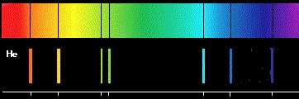
Durante muito tempo os cientistas pensaram que haviam descoberto um elemento químico que não existia na Terra o que, se fosse verdade, derrubaria a hipótese que todos os elementos químicos são encontrados na superfície do nosso planeta. Somente em 1895 é que os cientistas conseguiram obter o hélio nos laboratórios terrestres, ao analisarem gases obtidos a partir do urânio.

Slide 34
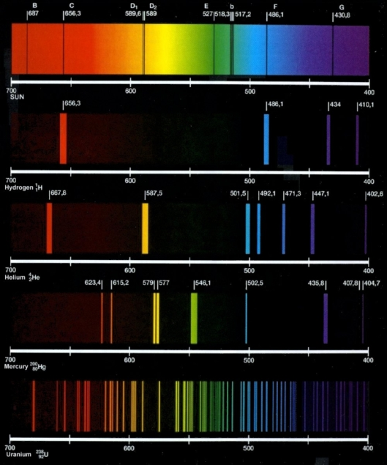

Slide 35
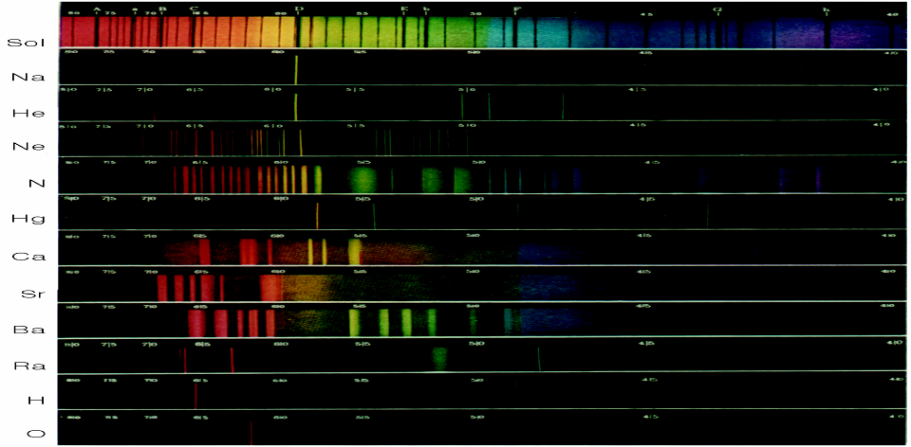
Exemplos
Espectros solar e de vários elementos individuais. O primeiro, acima, é o espectro contínuo de emissão do Sol, ao qual estão sobrepostas várias linhas negras correspondentes aos espectros de absorção de elementos químicos presentes no Sol. Os 11 seguintes são espectros de emissão de vários elementos, obtidos em laboratório. Note, por exemplo, que os espectros de emissão do sódio e do hélio apresentam linhas muito próximas no amarelo, correspondendo a linhas negras no espectro solar.

Slide 36
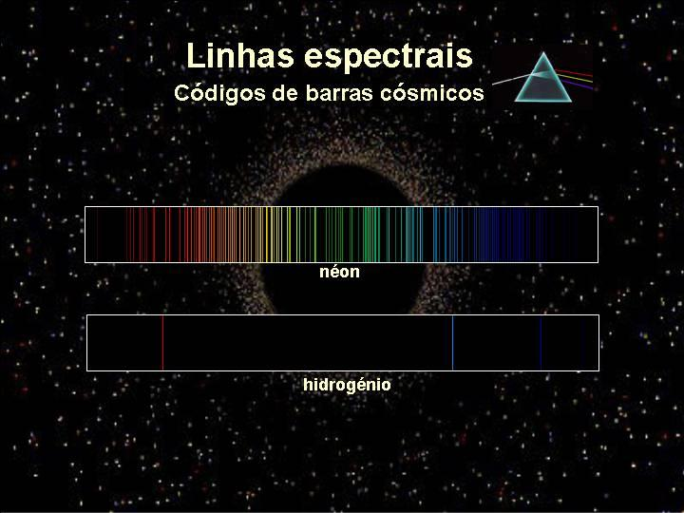

Slide 37
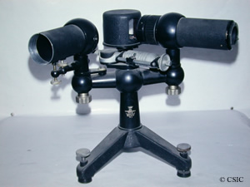
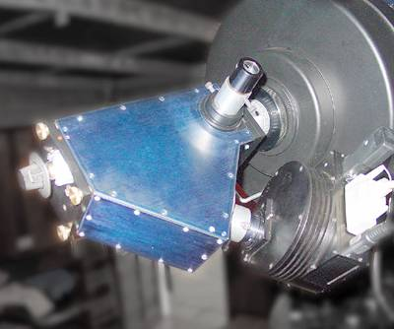
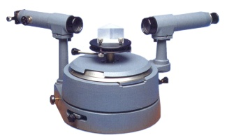
Espectrômetros Atuais

Slide 38
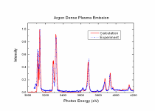
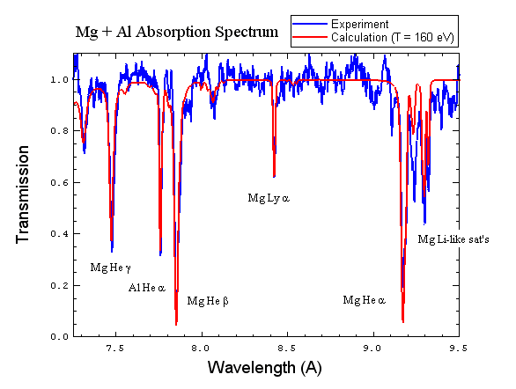
Espectroscopia – Esquema Geral
Radiação a
ser analisada
Espectro de emissão
Espectrômetro
Espectrógrafo
Decompõe a
radiação
Gera os espectros
Espectro de absorção

Slide 39
Tipos de espectroscopia
ESPECTROSCOPIA DE ABSORÇÃO - Correlaciona a quantidade da energia absorvida em função do comprimento de onda da radiação incidente.
ESPECTROSCOPIA DE EMISSÃO - Analisa a quantidade de energia emitida por uma amostra contra o comprimento de onda da radiação absorvida. Consiste fundamentalmente na reemissão de energia previamente absorvida pela amostra.
ESPECTROSCOPIA DE ESPALHAMENTO (ou de dispersão) - Determina a quantidade da energia espalhada (dispersa) em função de parâmetros tais como o comprimento de onda, ângulo de incidência e o ângulo de polarização da radiação incidente. É pouco usado em relação a espectroscopia de absorção e de emissão.

Slide 40

Espectro de emissão
Espectro de absorção

Slide 41
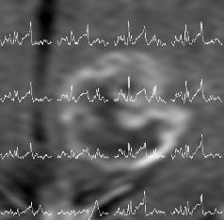
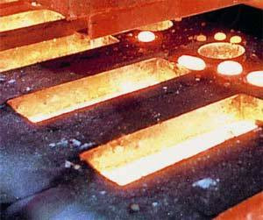
Algumas Aplicações
MEDICINA
INDÚSTRIA
Pirômetros em siderúrgicas (Lei de Wien – radiação de corpo negro).
A espectroscopia de prótons por ressonância magnética é um método não invasivo que possibilita a detecção de alterações metabólicas e bioquímicas de áreas do encéfalo.

Slide 42
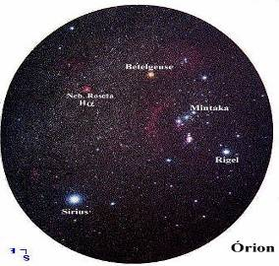
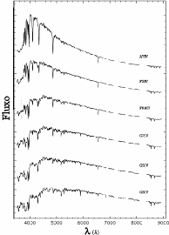
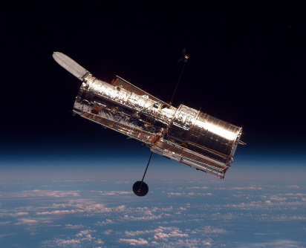
ASTRONOMIA
Uso em telescópios espaciais como o hubble ou sondas espaciais enviadas pela NASA.
Informação química das estrelas e planetas.

Slide 43
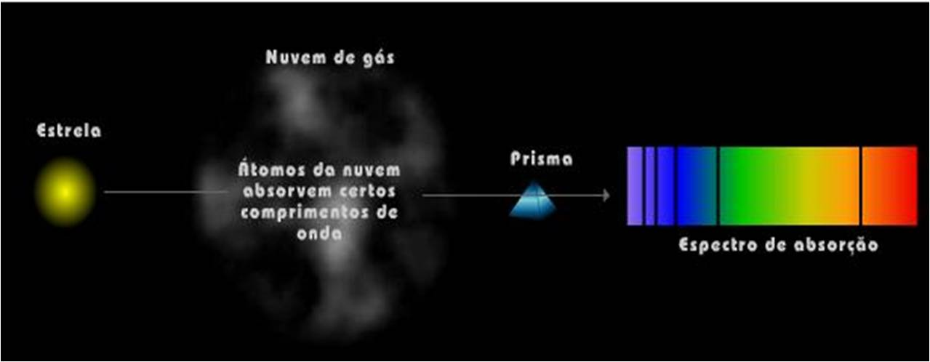

Slide 44
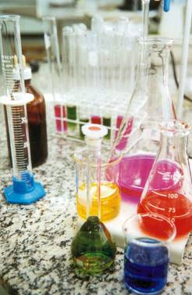
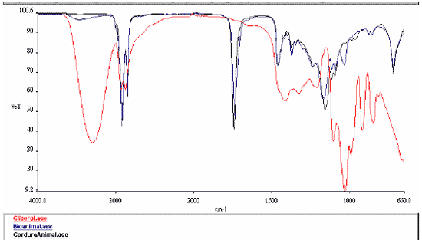
QUÍMICA E FÍSICA
Informações químicas e estruturais de materiais.
Detecção e quantificação de substâncias em amostras desconhecidas a partir da comparação computacional com milhares de espectros de referência armazenados num banco de dados.

